Slide 1
SN SKP 2023–2027
za Slovenijo
Intervenciji
Ekološko kmetovanje (IRP19)
in
Ekološko čebelarjenje (IRP43)
Usposabljanje JSKS, 30. 1. 2024
Ines Fartelj
mag. Maja Žibert
Sektor za strukturno politiko in razvoj podeželja, MKGP

Slide 2
Vsebina
Splošno o intervencijah IRP19 in IRP43
Intervencija Ekološko kmetovanje (IRP 19)
Intervencija Ekološko čebelarstvo (IRP 43)
Večletne obveznosti M.10, M.11 iz PRP 2014-2022

Slide 3
1. Splošno o IRP19 in IRP43
Finančna sredstva
Ekološko kmetovanje (IRP 19): 92 mio EUR
Ekološko čebelarjenje (IRP 43): 1,5 mio EUR
Zakonodaja
Uredba o plačilih za okoljske in podnebne obveznosti, naravne ali druge omejitve ter Natura 2000 iz strateškega načrta skupne kmetijske politike 2023–2027
Uredba (EU) 2018/848 Evropskega parlamenta in Sveta z dne 30. maja 2018 o ekološki pridelavi in označevanju ekoloških proizvodov in razveljavitvi Uredbe Sveta (ES) št. 834/2007

Slide 4
Trajanje obveznosti
Namen
Vzpodbujanje kmetijskih gospodarstev za izvajanje naravi prijaznega načina kmetovanja;
Podpora ohranjanju izvajanja ekološkega kmetovanja in čebelarjenja;
Podpora preusmerjanju v ekološko kmetovanje in čebelarjenje.
Obveznost traja 5 let;
Izjema: višja sila in prenos obveznosti na drugo osebo.

Slide 5
Pogoji upravičenosti
KMG vpisano v RKG v skladu s pravilnikom RKG;
Vsakoletna prijava oz. obnovitev prijave v kontrolo najpozneje do 31. decembra preteklega leta za tekoče leto;
Opravljen program usposabljanja v obsegu najmanj 25 ur v obdobju trajanja obveznosti, pri čemer mora v prvih treh letih trajanja obveznosti opraviti najmanj 15-urni program usposabljanja v zvezi v vsebinami, ki se nanašajo na ekološko kmetovanje oz. ekološko čebelarjenje - ni dvojnega usposabljanja, če je hkrati v EK in EKČ intervenciji.

Slide 6
Pogoji upravičenosti
Pridobitev certifikata za ekološko pridelavo oz. predelavo kmetijskih pridelkov oziroma živil za tekoče leto v skladu z Uredbo (EU) 2018/848 in Uredbo o ekološki pridelavi in predelavi kmetijskih pridelkov in živil;
Pooblaščene organizacije za kontrolo in certificiranje ekološke pridelave oz. predelave:
Inštitut KON-CERT,
IKC,
Bureau Veritas in
TÜV SÜD.

Slide 7
2 Ekološko kmetovanje (IRP19)
Najmanj 1 ha kmetijskih površin na KMG (če ima samo IRP43 ta pogoje ne velja);
Na KMG mora biti v intervencijo EK vključenih najmanj 0,3 ha kmetijskih površin (kmetijskih zemljišč iste rabe).
Najmanjša velikost površine kmetijskega zemljišča iste vrste dejanske rabe ne sme biti manjša od 0,1 ha, razen pri pridelavi zelenjadnic in semenskega materiala kmetijskih rastlin, kjer je najmanjša velikost strnjene površine lahko 0,01 ha;
V obdobju trajanja obveznosti se skupna velikost površin lahko zmanjša za največ 10 % glede na vstopno površino (višja sila, izjemne okoliščine – izjema);
Uveljavljanje plačila za TT: rediti travojede živali v skladu z uredbo, ki ureja ekološko pridelavo in predelavo kmetijskih pridelkov oziroma živil;
TT: obtežba vsaj 0,3 GVŽ na ha/trajnega travinja (raba 1300 in 1320);
Vpis v register dobaviteljev semenskega materiala kmetijskih rastlin.
Plačila – ni sprememb.

Slide 8
Vrsta rabe GERK in kmetijske rastline
1100 – njive
1131 – začasno travinje
1160 – hmeljišče
1161 – hmeljišče v premeni
1170 – jagode na njivi
1180 – trajne rastline na njivskih površinah
1190 – rastlinjak
1192 – rastlinjak s sadnimi rastlinami
1211 – vinograd
1212 – matičnjak
1221 – intenzivni sadovnjak
1230 – oljčnik
1222 – ekstenzivni sadovnjak
1240 – ostali trajni nasadi
1300 – trajni travnik
1320 – travinje z razpršenimi neupravičenimi značilnostmi

Slide 9
3 Ekološko čebelarjenje (IRP43)
Najmanj 5 čebeljih družin;
Plačilo na čebelarja glede na število čebeljih družin po razredih;
Vpis v Centralni register čebelnjakov!
Višina plačil – ni sprememb.

Slide 10
4. Večletne obveznosti M.10, M.11 iz PRP 2014-2022
KMG, ki so v 5-letno obveznost vstopila leta 2019 ali 2020.
Usposabljanje ne bo več potrebno.

Slide 11
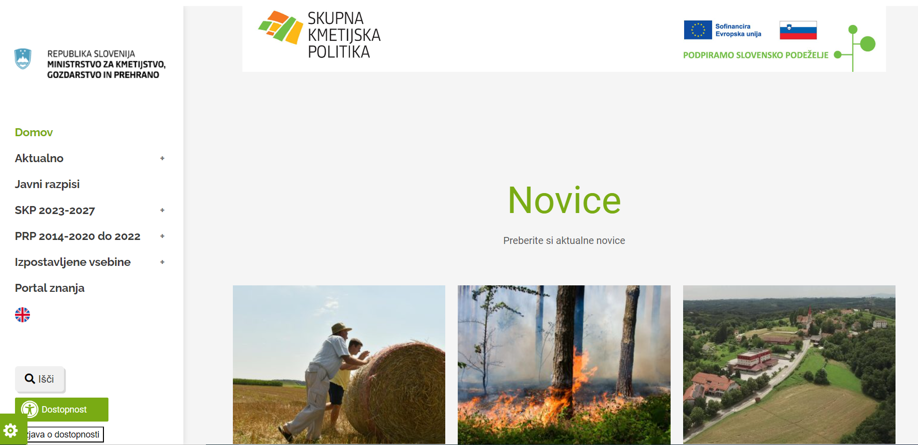
HVALA ZA POZORNOST!
Spletna stran: skp.si
11

